Slide 1
Презентация к занятию по ознакомлению с художественной литературой во второй младшей группе. К. Чуковский «Цыпленок»
Выполнила воспитатель ЦО СОШ №1613
СП детский сад №2055
Гайдукова М.А.

Slide 2

Доктор Айболит

Slide 3
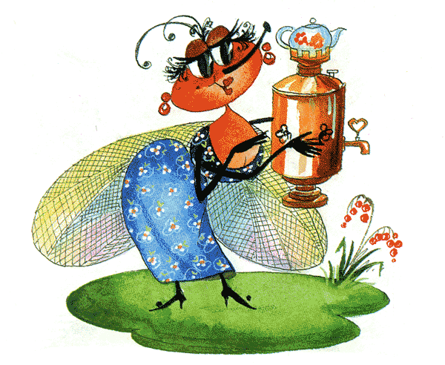
Муха-Цокотуха

Slide 4
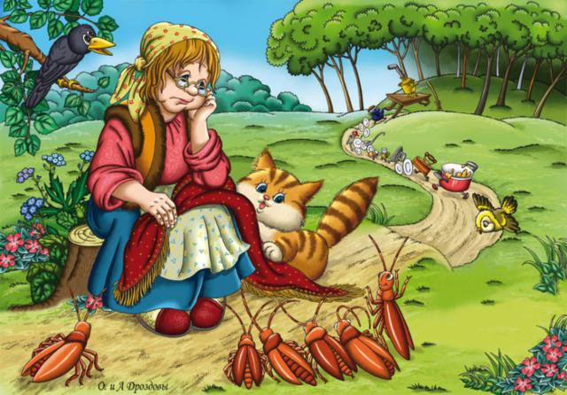
Федорино горе

Slide 5
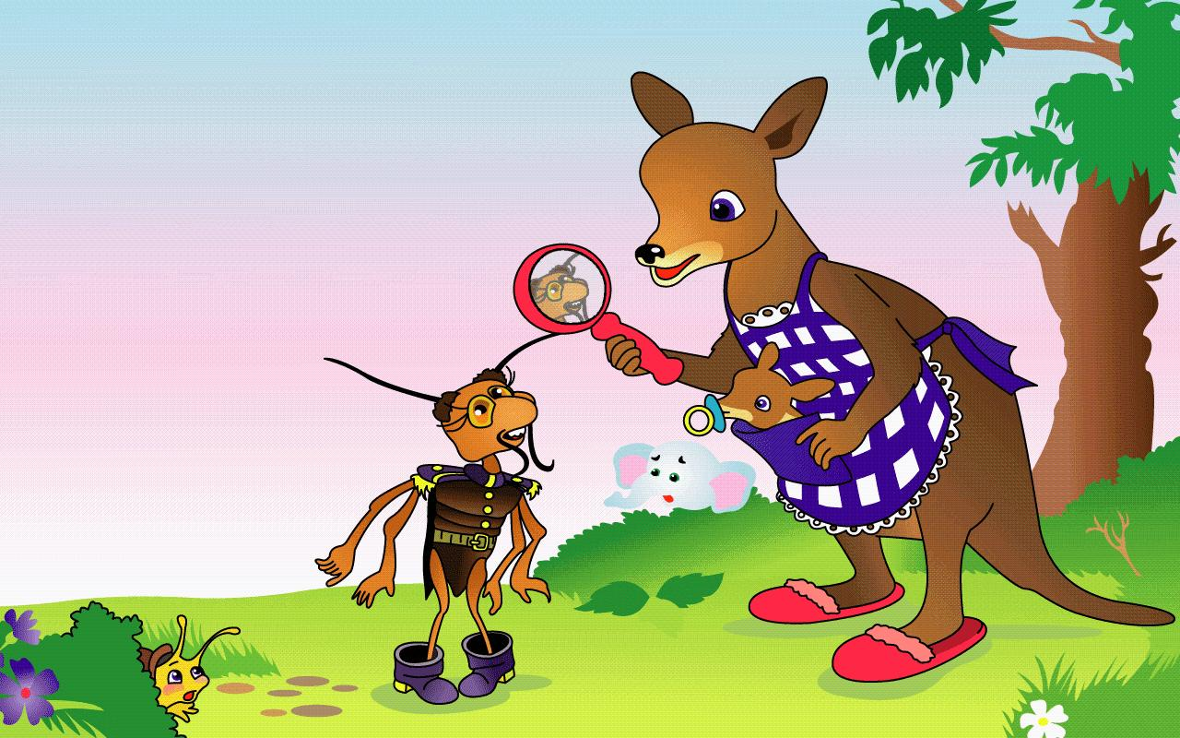
Тараканище

Slide 6
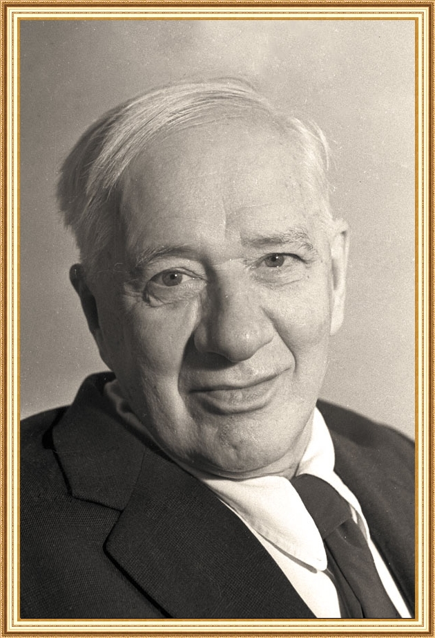
Корней Иванович Чуковский

Slide 7

«Цыпленок»

Slide 8
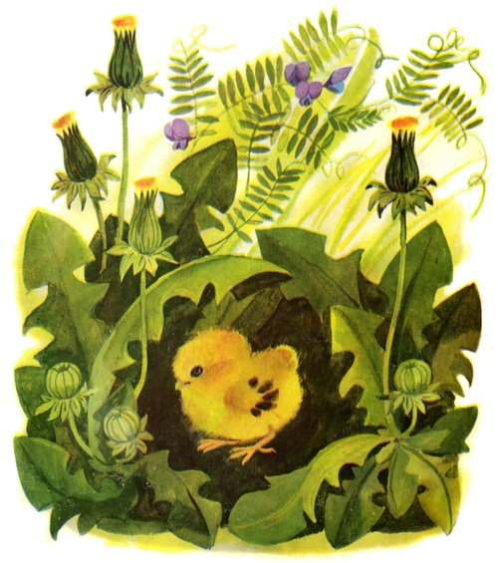
Жил на свете цыпленок. Он был маленький. Вот такой:

Slide 9
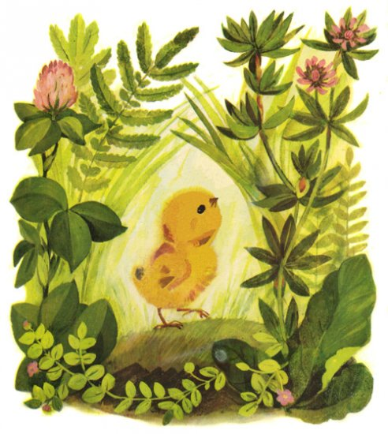
Но он думал, что он очень большой, и важно задирал голову. Вот так:

Slide 10
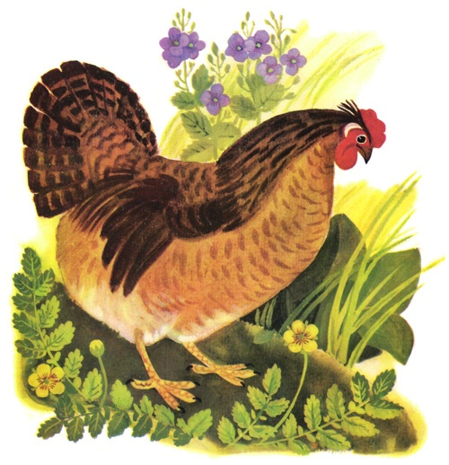
И была у него мама. Мама его очень любила. Мама была вот такая:

Slide 11
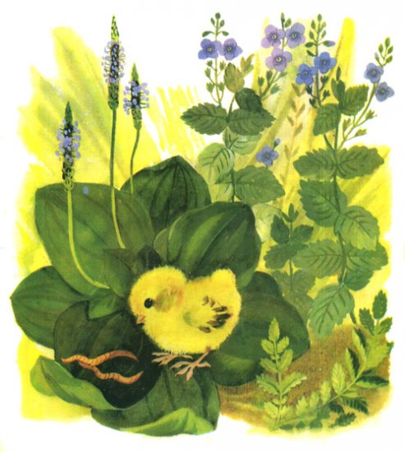
Мама кормила его червяками. И были эти червяки вот такие:

Slide 12
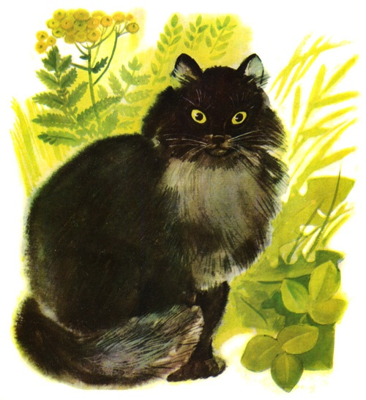
Как-то раз налетел на маму Чёрный Кот и погнал её прочь со двора. И был Чёрный Кот вот такой:

Slide 13
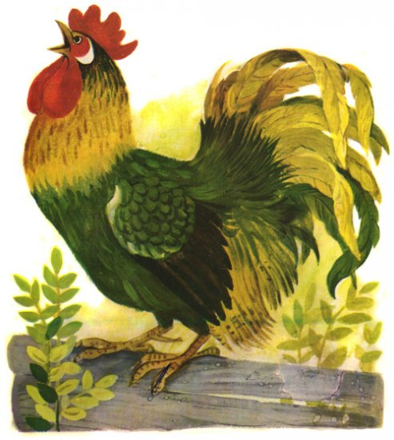
Цыплёнок остался у забора один. Вдруг он видит: взлетел на забор красивый большой петух, вытянул шею вот так. И во всё горло закричал: кукареку! И важно посмотрел по сторонам: «Я ли не удалец? Я ли не молодец?»

Slide 14
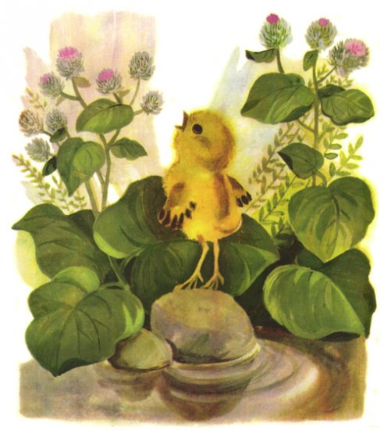
Цыплёнку это очень понравилось. Он тоже вытянул шею. Вот так:

Slide 15
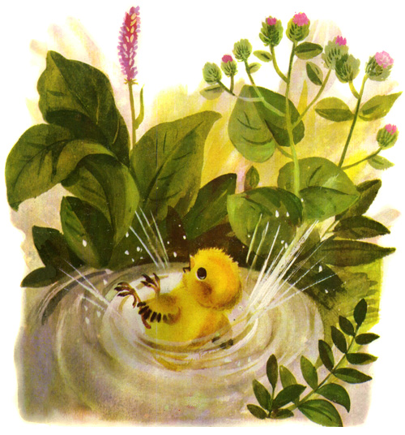
И что было силы запищал: «Пи-пи-пи-пи! Я тоже удалец! Я тоже молодец!» Но споткнулся и шлёпнулся в лужу. Вот так:

Slide 16
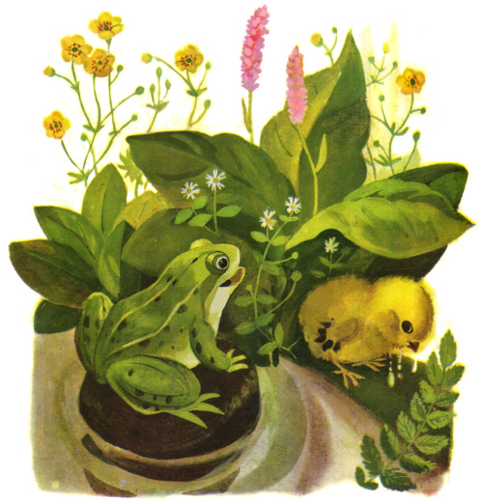
В луже сидела лягушка. Она увидела его и засмеялась: «Ха-ха-ха! Ха-ха-ха! Далеко тебе до петуха!» А была лягушка вот такая:

Slide 17
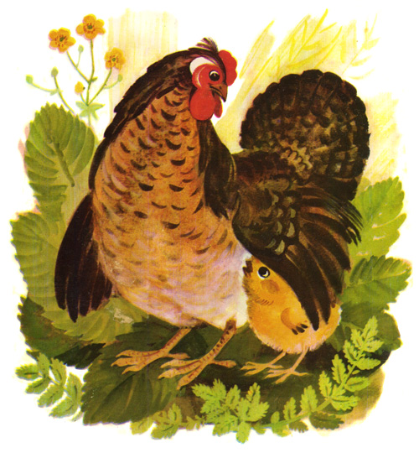
Тут к цыплёнку подбежала мама. Она пожалела и приласкала его. Вот так:

Slide 18
Конец

